Slide 1
PREVALENCE DE L’ATHEROSCLEROSE CAROTIDIENNE CHEZ LES PATIENTS ASYMPTOMATIQUES AVEC FACTEURS DE RISQUE CARDIOVASCULAIRE DANS DEUX HOPITAUX DE YAOUNDE
MFEUKEU-KUATE L, BOOMBHI J, NGALLA Christine F, NGANOU-GNINDJIO CN, NDONGO AMOUGOU S, KEMNANG YEMELE H, SAVOM E.P, NGO NONGA B, HAMADOU Ba, MENANGA A.P

Slide 2
Plan
1-Introduction
2-Objectifs
3-Méthodologie
4-Résultats & discussion
5-Conclusion
Notes:
Selon le plan standard

Slide 3
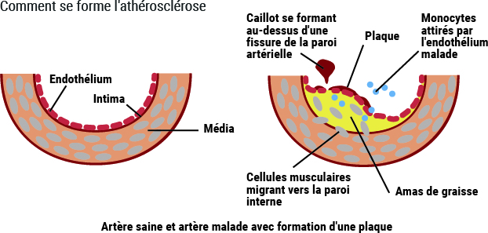
Introduction 1/3
Maladies cardiovasculaires (MCV):
Première cause de mortalité dans le monde ¹
Athérosclérose
Mécanisme le plus incriminé ¹
Plusieurs facteurs de risques cardiovasculaires (FDRCV) responsables ²
¹ OMS 2017 ²Niu L et al., 2014
.

Slide 4
Introduction 2/3
Athérosclérose :
Localisations préférentielles : artères coronaires, aorte, carotides et artères des membres inférieurs ²
Localisation carotidienne : 20% des AVC ischémiques ³
¹ Riccioni G et al., 2012 ² Rodríguez-Saldaña et al., 2014 3 Kolodgie FD et al.,2017

Slide 5
Introduction 3/3
Programmes de dépistage rares dans les pays à revenus faibles ou intermédiaires. ¹
Afrique: peu d’études sur le sujet. ²
Cameroun: peu d’études sur le sujet, prévalence d’athérosclérose carotidienne de 25% en 1998. ³
¹ OMS, 2017 ² Asheim et al., 2002 ³ Kingué et al

Slide 6
Objectif général
Déterminer la prévalence de l’athérosclérose carotidienne chez un groupe de patients asymptomatiques présentant un ou plusieurs facteurs de risque cardiovasculaire.

Slide 7
Objectifs spécifiques
Décrire le profil épidémiologique de la population d’étude
Etablir les caractéristiques cliniques et paracliniques des patients.
Identifier les facteurs associés à l’athérosclérose carotidienne.

Slide 8
Méthodologie 1/5
Type d’étude : transversale analytique
Période d’étude : janvier– juin 2021 (6 mois)
Lieu d’étude : HCY*, CHUY**
Echantillonnage : 73 patients ; formule de Cochrane
Autorisations administratives
* Hôpital Central de Yaoundé ** Centre Hospitalier et Universitaire de Yaoundé

Slide 9
Méthodologie 2/5
Critères d’inclusion :
Patients ≥ 50 ans.
Ayant au moins un FDRCV.
Ne présentant aucun signe ou symptôme d’AVC datant de moins de 6 mois.
Disposant des examens biologiques
Consentement éclairé.
Critère d’exclusion : bifurcation carotidienne haute située

Slide 10
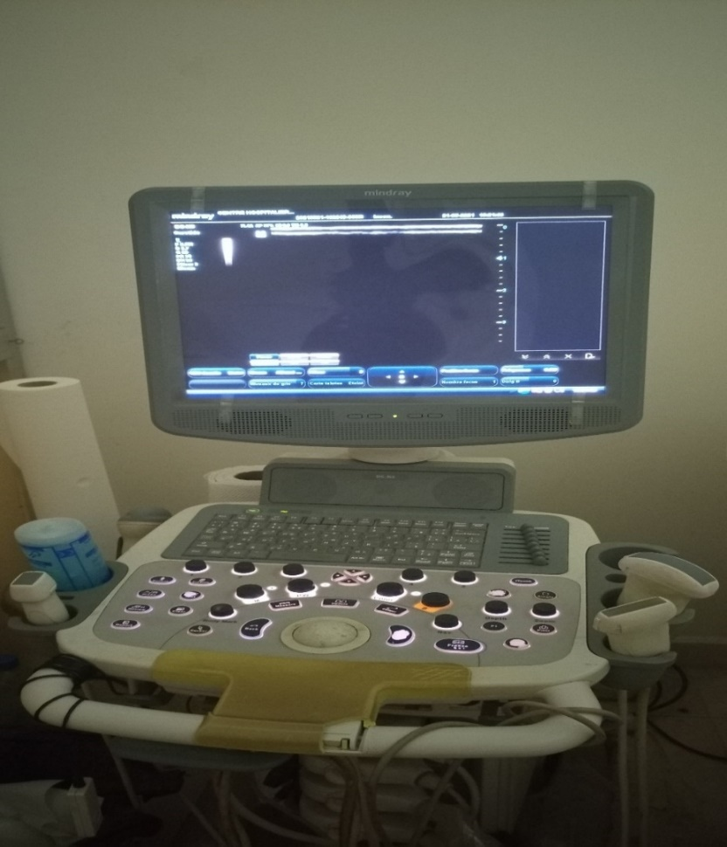
Méthodologie 3/5
Figure 2 : échographie Doppler bidimensionnelle de marque Mindray DC N3

Slide 11
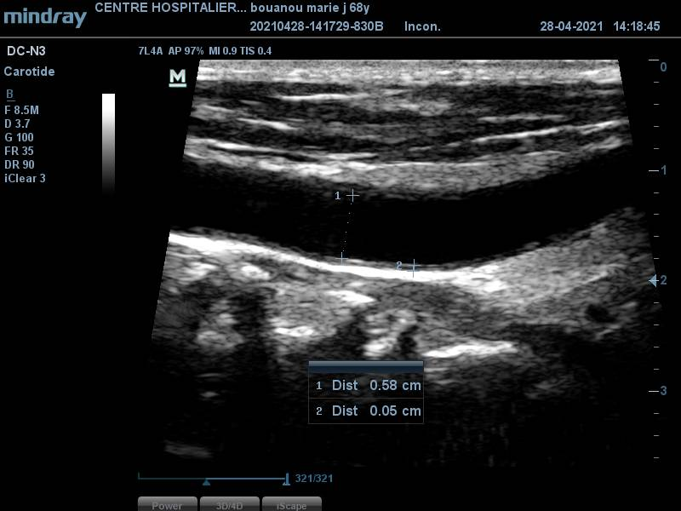
Méthodologie 4/5
H
D
Co-TSH
Figure 3 : coupe transversale de la carotide commune
Notes:
Dimensions de l’artère carotide commune était réalisée à 1 à 2 cm en amont de la bifurcation carotidienne ; L’épaisseur intima média des carotides communes droite et gauche était mesurée au niveau de la paroi postérieure en coupe longitudinale

Slide 12
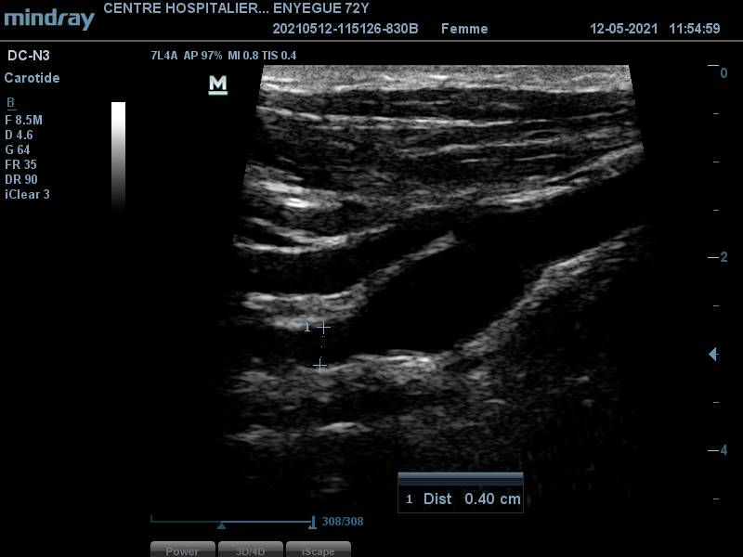
Méthodologie 5/5
Jhhdjsklsnsww;wwwnwb
H
D
Figure 4 : mesure des diamètres des carotides internes et externes.
Notes:
Les diamètres des carotides internes et externes étaient ensuite mesurés à environ 3 à 4 cm en aval de la bifurcation carotidienne.

Slide 13
Résultats et Discussion
Notes:
Monsieur le président du jury, la méthodologie que nous avons utilisé nous a permis d’atteindre les résultats suivants :

Slide 14
Résultats 1/11
Nombre définitif
N = 75
Nombre de patients Abordés
N = 138
Non inclus N = 34
Exclus N = 8
Figure 6 : diagramme de flux
Notes:
Sur 138 sujet abordés. 34 sujets n’ont pas été inclus dont (pour refus et présentaient des signes ou symptômes d’AVC et examens biologiques incomplets) et Nous avons exclus 8 patients du fait d’une bifurcation carotidienne haute située. Le nombre de patients retenu était donc de 75 .

Slide 15
Résultats 2/11
Femme 65,3 % Sex-ratio : 0,5
Age moyen: 62,9 ± 8,8 ans
Houenassi et al.
Notes:
Du point de vue sociodémographique, le sexe féminin était représenté à 65,3% avec un sex ratio de 0,5
Notre population d’étude avait un âge moyen de 62,9 ans et un écart-type plus ou moins 8,8 ans. ces données sont comparables à celles de Houenassi et al en 2004 au Bénin qui trouvait un âge moyen de 58,7 ans

Slide 16
Résultats 3/11
Figure 7 : tranches d'âge
Notes:
Les personnes âgées de 50 à 59 ans représentaient la majeure partie de notre population soit 41%. (pointer)

Slide 17
Résultats 4/11
Tableau I : fréquence des facteurs de risque cardiovasculaires.
Facteurs de risque | Effectifs | pourcentages
Sédentarité | 71 | 94,7
Hypertension artérielle | 70 | 93,3
Diabète de type 2 | 26 | 34,7
Tabagisme | 7 | 9,3
Obésité (IMC*) | 36 | 48,0
Obésité centrale | 39 | 52,0
Dyslipidémie | 58 | 77,3
*Indice de masse corporelle **Kingué et al.
Notes:
Les facteurs de risque cardiovasculaires prédominants étaient la sédentarité et l’hypertension artérielle, respectivement dans 94,7 et 93,3% des cas. En plus de ceux-ci, on retrouvait également les dyslipidémies, l’obésité, le diabète de type 2 et le tabagisme.
Dans une étude menée par Kingué et al en 1998 au Cameroun, la prévalence de l’HTA était de 81,8%. Ces résultats s’expliquent par le fait que les deux études incluaient des patients qui présentaient des facteurs de risque cardiovasculaires dont l’un des plus répandu est l’hypertension artérielle, faisant de lui un véritable problème de santé publique au Cameroun.

Slide 18
Résultats 5/11
Notes:
Les patients qui avaient un risque cardiovasculaire élevé représentaient 29,4% de la population d’étude soit 22 patients. Ceci s’expliquerait par le fait que certains patients avaientplusieurs facteurs de risque cardiovasculaires.

Slide 19
Résultats 6/11
Tableau V : fréquence et caractéristiques des plaques d’athéromes.
Variables | Effectifs | Pourcentages
Plaques d’athéromes | 27 | 36,0
Nombre (N=27)
Unique | 13 | 48,1
Multiple | 14 | 51,9
Echogénicité
Hyperéchogène | 15 | 55,6
Isoéchogène | 12 | 44,4
*Kingué et al (1998,cameroun). **Soya et al (2017, Cote d’ivoireI).
Notes:
La prévalence de l’athérosclérose carotidienne était de 36% dans notre population d’étude qui présentaient une ou plusieurs plaques d’athérome carotidien. La plupart des plaques étaient hyperéchogènes.
Notre prévalence est plus élevée que les chiffres rapportés au Cameroun en 1998 par Kingué et al. en milieu hospitalier qui étaient de 25%. Ceci pourrait s’expliquer par la population d’étude plus jeune que la nôtre.
Soya et al. quant à eux, ont retrouvé une prévalence plus élevée que la notre, soit 75,4% de plaques dont la plupart (60,9%) étaient isoéchogène, chez des sujets hypertendus en côte d’ivoire en 2017. cette différence pourrait s’expliquer par le fait que notre échantillon était plus petite que la leur et n’était pas seulement constituée de personnes hypertendu.

Slide 20
Résultats 7/11
Tableau VI : fréquence des sténoses carotidiennes.
Variables | Effectifs | Pourcentages
Sténose | 11 | 40,7
Degré de sténose | - | -
[30-50% [ | 4 | 36,4
[50-70% [ | 7 | 63,6
≥ 70% | 0 | 0
*Ngo nonga et al.
Notes:
De plus, 40,7% des participants présentaient une plaque obstructives. Parmi lesquels 36% avaient une sténose de 50-70%
Ces résultats sont supérieurs à ceux de Ngo nonga et collaborateurs qui avaient trouvé 3 sténoses carotidiennes comprises entre 50 et 75% dans une population de 35 patients en 2018 au cameroun. Notre échantillon plus grande que la sienne expliquerait cette différence.

Slide 21
Résultats 8/11
Figure 8 : localisation préférentielle des plaques d'athérome.
Money et al.
Notes:
Les plaques d’athérome étaient surtout localisées aux bifurcations carotidiennes droites et gauches. (pointer).
ces résultats sont similaire à ceux de money et al , qui ont rapportés une localisation préférentielle des plaques d’athérome carotidiens , aux bifurcations gauche et droite
Respectivement de 52,2 et 41,3%.
Ces résultats concordent avec les données de la littérature qui stipulent que l’athérosclérose prédomine dans les zones de turbulences sanguine, principalement au niveau des bifurcations artérielles.

Slide 22
Résultats 9/11
Tableau VII : anomalies biologiques associées à l’athérosclérose carotidienne
Variables | Athérosclérose carotidienne |  | OR (IC à 95%) | Valeur P
 | Oui N (%) | Non N (%)
Hypercholestérolémie totale
Oui | 21 (75,0%) | 7 (25,0%) | 20,50 (6,10-68,79) | < 0,001
Non | 6 (12,8%) | 41 (87,2%)
HypoHDL cholestérolémie
Oui | 18 (31,0%) | 40 (69,0%) | 0,40 (0,13-1,20) | 0,098
Non | 9 (52,9%) | 8 (47,1%)
HyperLDL cholestérolémie
Oui | 5 (38,5%) | 8 (61,5%) | 1,13 (0,33-3,89) | 0,839
Non | 22 (35,5%) | 40 (64,5%)
Hypertriglycéridémie
Oui | 6 (40,0%) | 9 (60,0%) | 1,23 (0,38-3,95) | 0,718
Non | 21 (35,0%) | 39 (65,0%)
Kingué et al.
Notes:
En ce qui concerne les facteurs associés;
L’hypercholestérolémie totale était un facteur de risque significativement associé à la présence de plaques d’athérome carotidien avec une valeur p < 0,001. données similairee à ceux de kingue et al et de la litterature

Slide 23
Résultats 10/11
Tableau VIII : évaluation du risque cardiovasculaire associé à l'athérosclérose carotidienne.
Risque cardiovasculaire | Athérosclérose carotidienne |  | OR (IC à 95%) | Valeur P
 | Oui N (%) | Non N (%)
Faible | 6 (19,4) | 25 (80,6) | 0,26 (0,09-1,76) | 0,261
Modéré | 6 (27,3) | 16 (72,7) | 0,57 (0,19-1,69) | 0,310
Elevé | 15 (68,2) | 7 (31,8) | 7,32 (2,42-22,08) | <0,001
Notes:
Un risque cardiovasculaire élevé était un facteur de risque significativement associé à l’athérosclérose carotidienne.
Ceci pourait s’expliquer par le fait qu’un risque cardiovasculaire élevé est la résultante de plusieurs facteurs de risque cardiovasculaire conjugués et donc serait responsable de la formation accru de plaques d’athéromes.

Slide 24
Résultats 11/11
Tableau IX : analyse multivariée, facteurs indépendants liés à la présence de plaques d'athérome carotidiens
Risque cardiovasculaire | ORa (IC à 95%) | Valeur Pa
Hypercholestérolémie totale | 16,48 (4,63-58,61) | < 0,001
Risque cardiovasculaire élevé | 4,95 (1,28-19,13) | 0,020
Notes:
L’hypercholestérolémie totale et le risque cardiovasculaire élevé étaient des facteurs de risque significativement associés à l’athérosclérose carotidienne et indépendants , après analyse multivariée dans notre étude. contrairement à l’étude de Kingué et al. où, l’hypercholestérolémie totale n’était plus significativement associé à l’athérosclérose carotidienne après analyse multivariée….STOP….
Au terme de notre étude, nous retenons que :

Slide 25
Conclusion
La fréquence de l'athérosclérose carotidienne semble être élevée chez les personnes de plus de 50 ans présentant au moins un facteur de risque cardiovasculaire justifiant l'importance des stratégies de contrôle
Notes:
La population était constituée de 75 sujets avec une prédominance féminine. La moyenne d’âge était de 62 ans.
La plupart des patients avait une HTA, une dyslipidémie et une sédentarité. Deux patients présentaient un souffle carotidien et sept avaient des sténoses comprises entre 50 et 69%. La prévalence de l’athérosclérose carotidienne était de 36%.
L’hypercholestérolémie totale et le risque cardiovasculaire élevé étaient des facteurs de risque indépendants significativement associés à l’athérosclérose carotidienne….STOP…
Au vu de ces conclusions, nous formulons humblement les recommandations suivantes

